Slide 1

Colloque URPS
Grande Enquête 2023
Nouveaux Modes d'Exercices
Programme :
8h30-9h : Accueil
9h-9h20 : Mots d'introduction
9h20-10h20 : Résultats-ciblés de la Grande Enquête URPS 2023
10h20-10h30 : Pause
10h30-12h30 : Avancées de l'étude de preuve de concept KPA
12h30-13h30 : Buffet-déjeunatoire
06/02/2024

Slide 2
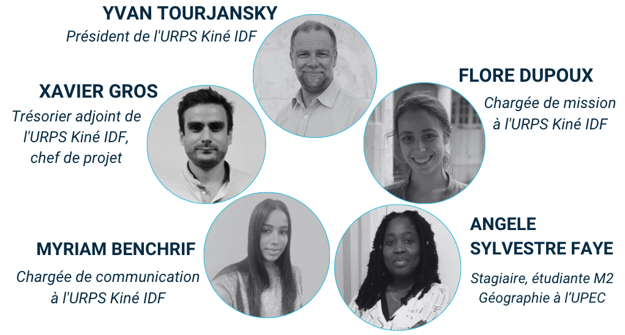
La Grande Enquête 2023
Présentation en 2 temps :
Eléments de contexte
Chiffres-clés
Notes:
- A4 des éléments généraux de l'enquête : Flore et Xavier le rédigent et l'impriment à l'URPS (5 exemplaires)
Deadline 21/11 (on les collera sur la pause midi)

Slide 3
La Grande Enquête 2023 - Kinésithérapeute libéraux d'Ile-de-France
Pourquoi ?
Environnement externe : Actualisation du PRS3 en 2023
Environnement interne : Volonté de se doter d'une ressource permettant d'alimenter les projets
Comment ?
Contenu : Adaptation du questionnaire réalisé par l'URPS Kiné Centre Val de Loire en 2022
Format : Questionnaire en ligne, anonyme, auto-administré
Notes:
- A4 des éléments généraux de l'enquête : Flore et Xavier le rédigent et l'impriment à l'URPS (5 exemplaires)
Deadline 21/11 (on les collera sur la pause midi)
Ajouter des éléments : Spécificités, prévention, Domiciles, charges?

Slide 4
La Grande Enquête 2023 - Kinésithérapeute libéraux d'Ile-de-France
Quand ?
Elaboration du questionnaire
Janvier-Mars 2023
Diffusion du questionnaire
Avril-Mai 2023
Traitement des données
Juin-Août 2023
Rédaction du rapport
Sept-Nov 2023
Rédaction de la synthèse Décembre 2023
(du 5 avril au 14 mai 2023)
Notes:
- A4 des éléments généraux de l'enquête : Flore et Xavier le rédigent et l'impriment à l'URPS (5 exemplaires)
Deadline 21/11 (on les collera sur la pause midi)
Ajouter des éléments : Spécificités, prévention, Domiciles, charges?

Slide 5
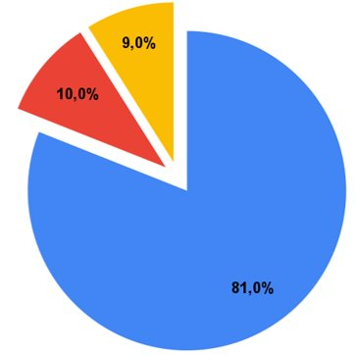



La Grande Enquête 2023 - Kinésithérapeute libéraux d'Ile-de-France
Résultats ? ​
​
869 réponses
9%
10%
81 %
Qualité de l'enquête :
Anonyme
706 répondants libéraux (près de 10% des libéraux d'IDF)
Taux de complétion moyen de 90%
Tous les départements représentés
Parité des répondants
Limites de cette enquête :
Léger biais d'âge et de localisation, favorisant l’expression des kinésithérapeutes de plus de 60 ans et des kinésithérapeutes exerçants hors-Paris.
Choix de préserver la voix de chaque participant.
Notes:
- A4 des éléments généraux de l'enquête : Flore et Xavier le rédigent et l'impriment à l'URPS (5 exemplaires)
Deadline 21/11 (on les collera sur la pause midi)
Ajouter des éléments : Spécificités, prévention, Domiciles, charges?

Slide 6

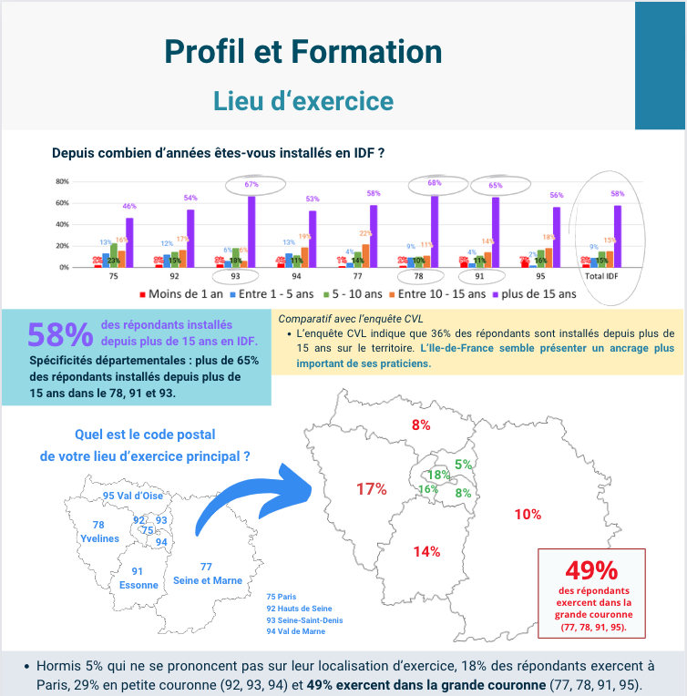
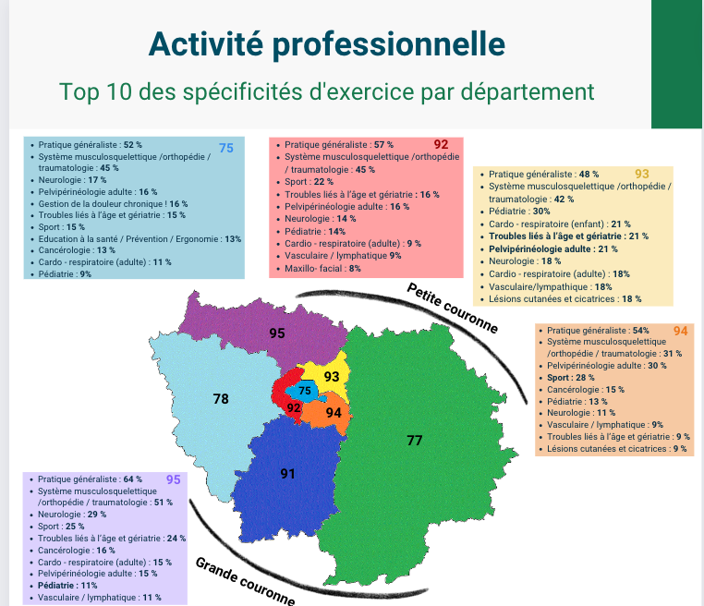
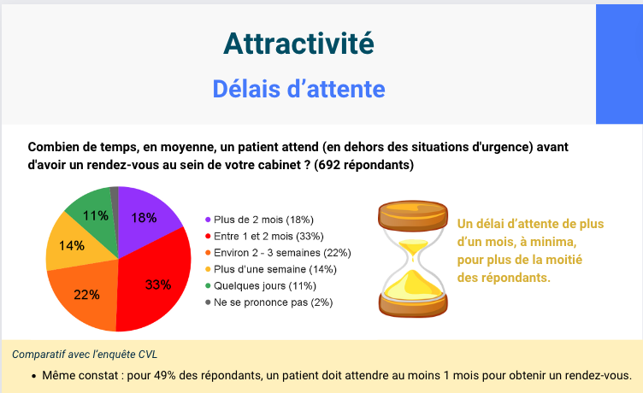
La Grande Enquête 2023 - Kinésithérapeute libéraux d'Ile-de-France
Chiffres-clés
Répondants libéraux
Enquête - 10 Thématiques
1. Profil et Formation
2. Activité Professionnelle
3. Patientèle
4. Organisation du travail
5. Charge de travail
6. Qualité de vie
7. Attractivité
8. Formation continue et Prévention
9. Coordination
10. Idées et Projets innovants
Notes:
- A4 des éléments généraux de l'enquête : Flore et Xavier le rédigent et l'impriment à l'URPS (5 exemplaires)
Deadline 21/11 (on les collera sur la pause midi)
Ajouter des éléments : Spécificités, prévention, Domiciles, charges?

Slide 7
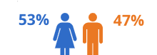
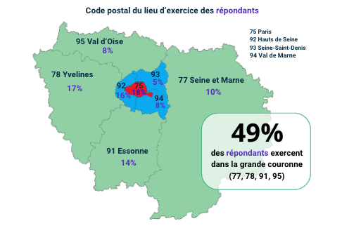
La Grande Enquête 2023 - Kinésithérapeute libéraux d'Ile-de-France
Profil et Formation
Enquête - 10 Thématiques
1. Profil et Formation
2. Activité Professionnelle
3. Patientèle
4. Organisation du travail
5. Charge de travail
6. Qualité de vie
7. Attractivité
8. Formation continue et Prévention
9. Coordination
10. Idées et Projets innovants
Notes:
- A4 des éléments généraux de l'enquête : Flore et Xavier le rédigent et l'impriment à l'URPS (5 exemplaires)
Deadline 21/11 (on les collera sur la pause midi)
Ajouter des éléments : Spécificités, prévention, Domiciles, charges?

Slide 8

La Grande Enquête 2023 - Kinésithérapeute libéraux d'Ile-de-France
Activité professionnelle
Enquête - 10 Thématiques
1. Profil et Formation
2. Activité Professionnelle
3. Patientèle
4. Organisation du travail
5. Charge de travail
6. Qualité de vie
7. Attractivité
8. Formation continue et Prévention
9. Coordination
10. Idées et Projets innovants
D'après vous, à main levée,
quel % des répondants exercent en groupe ?
Moins d'1 tiers
Entre 1 tiers et 2 tiers
Plus de 2 tiers
Notes:
- A4 des éléments généraux de l'enquête : Flore et Xavier le rédigent et l'impriment à l'URPS (5 exemplaires)
Deadline 21/11 (on les collera sur la pause midi)
Ajouter des éléments : Spécificités, prévention, Domiciles, charges?

Slide 9
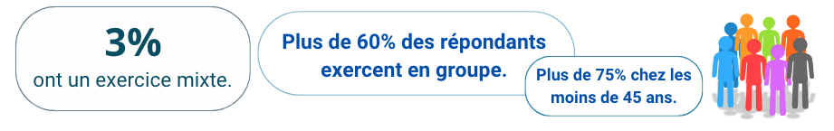
La Grande Enquête 2023 - Kinésithérapeute libéraux d'Ile-de-France
Activité professionnelle
Enquête - 10 Thématiques
1. Profil et Formation
2. Activité Professionnelle
3. Patientèle
4. Organisation du travail
5. Charge de travail
6. Qualité de vie
7. Attractivité
8. Formation continue et Prévention
9. Coordination
10. Idées et Projets innovants
Notes:
- A4 des éléments généraux de l'enquête : Flore et Xavier le rédigent et l'impriment à l'URPS (5 exemplaires)
Deadline 21/11 (on les collera sur la pause midi)
Ajouter des éléments : Spécificités, prévention, Domiciles, charges?

Slide 10
La Grande Enquête 2023 - Kinésithérapeute libéraux d'Ile-de-France
Activité professionnelle
Enquête - 10 Thématiques
1. Profil et Formation
2. Activité Professionnelle
3. Patientèle
4. Organisation du travail
5. Charge de travail
6. Qualité de vie
7. Attractivité
8. Formation continue et Prévention
9. Coordination
10. Idées et Projets innovants
Quels départements attirent le plus les jeunes ?
Paris
Petite Couronne
Grande Couronne
Notes:
- A4 des éléments généraux de l'enquête : Flore et Xavier le rédigent et l'impriment à l'URPS (5 exemplaires)
Deadline 21/11 (on les collera sur la pause midi)
Ajouter des éléments : Spécificités, prévention, Domiciles, charges?

Slide 11
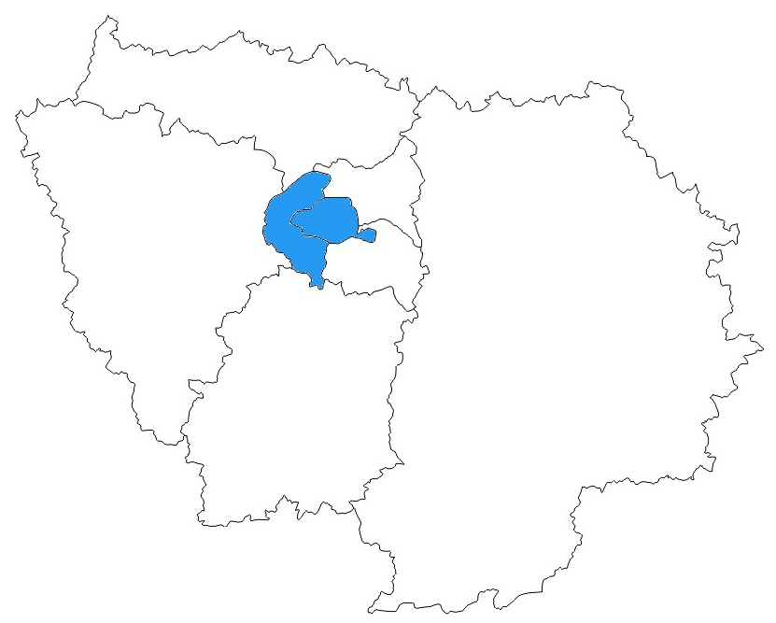
La Grande Enquête 2023 - Kinésithérapeute libéraux d'Ile-de-France
Activité professionnelle
Enquête - 10 Thématiques
1. Profil et Formation
2. Activité Professionnelle
3. Patientèle
4. Organisation du travail
5. Charge de travail
6. Qualité de vie
7. Attractivité
8. Formation continue et Prévention
9. Coordination
10. Idées et Projets innovants
Dans le 75 et le 92, plus de 70% ont moins de 50 ans
Notes:
- A4 des éléments généraux de l'enquête : Flore et Xavier le rédigent et l'impriment à l'URPS (5 exemplaires)
Deadline 21/11 (on les collera sur la pause midi)
Ajouter des éléments : Spécificités, prévention, Domiciles, charges?

Slide 12
La Grande Enquête 2023 - Kinésithérapeute libéraux d'Ile-de-France
Activité professionnelle
Enquête - 10 Thématiques
1. Profil et Formation
2. Activité Professionnelle
3. Patientèle
4. Organisation du travail
5. Charge de travail
6. Qualité de vie
7. Attractivité
8. Formation continue et Prévention
9. Coordination
10. Idées et Projets innovants
Quel % est installé depuis plus de 15 ans en IDF ?
Moins d'1 tiers
Entre 1 tiers et 2 tiers
Plus de 2 tiers
Notes:
- A4 des éléments généraux de l'enquête : Flore et Xavier le rédigent et l'impriment à l'URPS (5 exemplaires)
Deadline 21/11 (on les collera sur la pause midi)
Ajouter des éléments : Spécificités, prévention, Domiciles, charges?

Slide 13
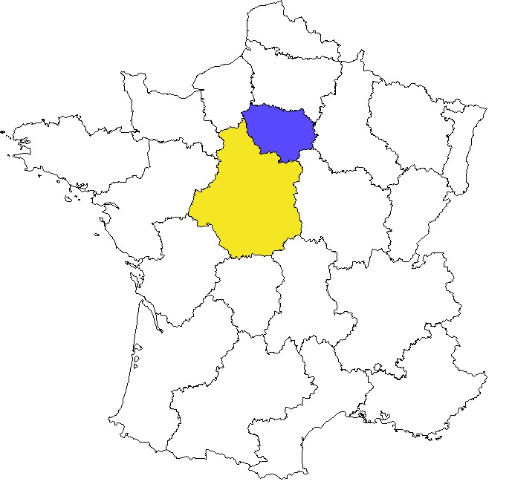

La Grande Enquête 2023 - Kinésithérapeute libéraux d'Ile-de-France
Activité professionnelle
Enquête - 10 Thématiques
1. Profil et Formation
2. Activité Professionnelle
3. Patientèle
4. Organisation du travail
5. Charge de travail
6. Qualité de vie
7. Attractivité
8. Formation continue et Prévention
9. Coordination
10. Idées et Projets innovants
58 % des répondants installés depuis plus de 15 ans en IDF
36%
en Centre-Val-de-Loire
Notes:
- A4 des éléments généraux de l'enquête : Flore et Xavier le rédigent et l'impriment à l'URPS (5 exemplaires)
Deadline 21/11 (on les collera sur la pause midi)
Ajouter des éléments : Spécificités, prévention, Domiciles, charges?

Slide 14
La Grande Enquête 2023 - Kinésithérapeute libéraux d'Ile-de-France
Activité professionnelle
Enquête - 10 Thématiques
1. Profil et Formation
2. Activité Professionnelle
3. Patientèle
4. Organisation du travail
5. Charge de travail
6. Qualité de vie
7. Attractivité
8. Formation continue et Prévention
9. Coordination
10. Idées et Projets innovants
Quel % ont une pratique généraliste en IDF ?
Moins d'1 tiers
Entre 1 tiers et 2 tiers
Plus de 2 tiers
Notes:
- A4 des éléments généraux de l'enquête : Flore et Xavier le rédigent et l'impriment à l'URPS (5 exemplaires)
Deadline 21/11 (on les collera sur la pause midi)
Ajouter des éléments : Spécificités, prévention, Domiciles, charges?

Slide 15
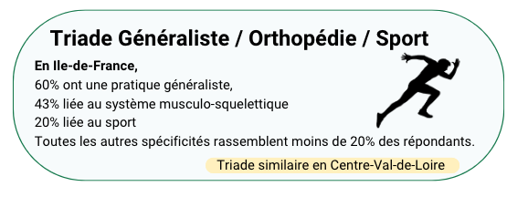
La Grande Enquête 2023 - Kinésithérapeute libéraux d'Ile-de-France
Activité professionnelle
Enquête - 10 Thématiques
1. Profil et Formation
2. Activité Professionnelle
3. Patientèle
4. Organisation du travail
5. Charge de travail
6. Qualité de vie
7. Attractivité
8. Formation continue et Prévention
9. Coordination
10. Idées et Projets innovants
Spécificités d'exercice en IDF
Triade Généraliste / Orthopédie / Sport
Notes:
- A4 des éléments généraux de l'enquête : Flore et Xavier le rédigent et l'impriment à l'URPS (5 exemplaires)
Deadline 21/11 (on les collera sur la pause midi)
Ajouter des éléments : Spécificités, prévention, Domiciles, charges?

Slide 16
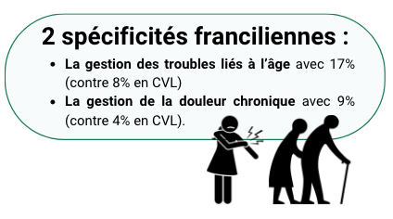
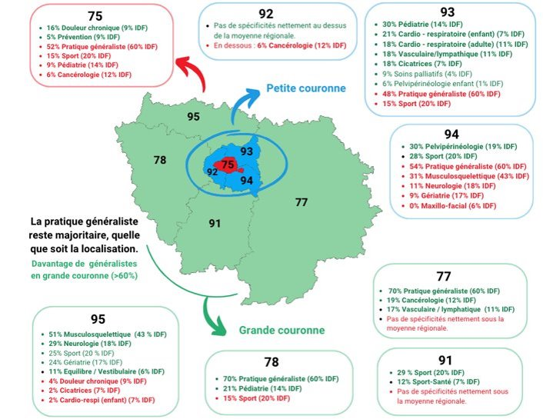
La Grande Enquête 2023 - Kinésithérapeute libéraux d'Ile-de-France
Activité professionnelle
Enquête - 10 Thématiques
1. Profil et Formation
2. Activité Professionnelle
3. Patientèle
4. Organisation du travail
5. Charge de travail
6. Qualité de vie
7. Attractivité
8. Formation continue et Prévention
9. Coordination
10. Idées et Projets innovants
Spécificités d'exercice en IDF
Particularités départementales disponibles dans notre rapport
Triade Généraliste / Orthopédie / Sport
+
Notes:
- A4 des éléments généraux de l'enquête : Flore et Xavier le rédigent et l'impriment à l'URPS (5 exemplaires)
Deadline 21/11 (on les collera sur la pause midi)
Ajouter des éléments : Spécificités, prévention, Domiciles, charges?

Slide 17
La Grande Enquête 2023 - Kinésithérapeute libéraux d'Ile-de-France
Activité professionnelle
Enquête - 10 Thématiques
1. Profil et Formation
2. Activité Professionnelle
3. Patientèle
4. Organisation du travail
5. Charge de travail
6. Qualité de vie
7. Attractivité
8. Formation continue et Prévention
9. Coordination
10. Idées et Projets innovants
Quelles sont les 3 spécificités d'exercice qui sont les moins répandues selon vous en IDF ?
Option A
Soins palliatifs
Santé mentale
Pelvipérinéo pédiatrique
Option B
Sport-Santé
Vestibulaire
Maxillo-facial
Notes:
- A4 des éléments généraux de l'enquête : Flore et Xavier le rédigent et l'impriment à l'URPS (5 exemplaires)
Deadline 21/11 (on les collera sur la pause midi)
Ajouter des éléments : Spécificités, prévention, Domiciles, charges?

Slide 18
La Grande Enquête 2023 - Kinésithérapeute libéraux d'Ile-de-France
Activité professionnelle
Enquête - 10 Thématiques
1. Profil et Formation
2. Activité Professionnelle
3. Patientèle
4. Organisation du travail
5. Charge de travail
6. Qualité de vie
7. Attractivité
8. Formation continue et Prévention
9. Coordination
10. Idées et Projets innovants
Spécificités d'exercice en IDF les moins répandues
Triade Soins palliatifs / Santé mentale / pelvi-périnéologie enfants
Moins de 5% des répondants (moins de 1% en CVL)
Notes:
- A4 des éléments généraux de l'enquête : Flore et Xavier le rédigent et l'impriment à l'URPS (5 exemplaires)
Deadline 21/11 (on les collera sur la pause midi)
Ajouter des éléments : Spécificités, prévention, Domiciles, charges?

Slide 19
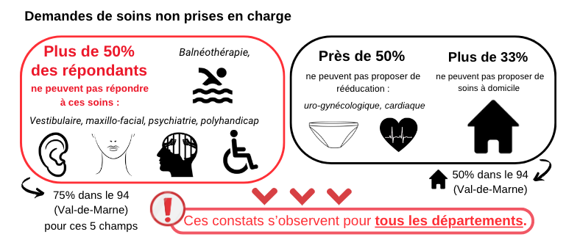
La Grande Enquête 2023 - Kinésithérapeute libéraux d'Ile-de-France
Activité professionnelle
Enquête - 10 Thématiques
1. Profil et Formation
2. Activité Professionnelle
3. Patientèle
4. Organisation du travail
5. Charge de travail
6. Qualité de vie
7. Attractivité
8. Formation continue et Prévention
9. Coordination
10. Idées et Projets innovants
Triade Soins palliatifs / Santé mentale / pelvi-périnéologie enfants
Moins de 5% des répondants (moins de 1% en CVL)
Notes:
- A4 des éléments généraux de l'enquête : Flore et Xavier le rédigent et l'impriment à l'URPS (5 exemplaires)
Deadline 21/11 (on les collera sur la pause midi)
Ajouter des éléments : Spécificités, prévention, Domiciles, charges?

Slide 20
La Grande Enquête 2023 - Kinésithérapeute libéraux d'Ile-de-France
Activité professionnelle
Enquête - 10 Thématiques
1. Profil et Formation
2. Activité Professionnelle
3. Patientèle
4. Organisation du travail
5. Charge de travail
6. Qualité de vie
7. Attractivité
8. Formation continue et Prévention
9. Coordination
10. Idées et Projets innovants
Quel % ne pratiquent pas du tout de domiciles ?
Moins d'1 tiers
Entre 1 tiers et 2 tiers
Plus de 2 tiers
Notes:
- A4 des éléments généraux de l'enquête : Flore et Xavier le rédigent et l'impriment à l'URPS (5 exemplaires)
Deadline 21/11 (on les collera sur la pause midi)
Ajouter des éléments : Spécificités, prévention, Domiciles, charges?

Slide 21
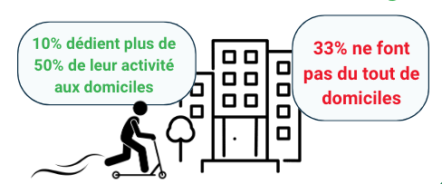
La Grande Enquête 2023 - Kinésithérapeute libéraux d'Ile-de-France
Activité professionnelle
Enquête - 10 Thématiques
1. Profil et Formation
2. Activité Professionnelle
3. Patientèle
4. Organisation du travail
5. Charge de travail
6. Qualité de vie
7. Attractivité
8. Formation continue et Prévention
9. Coordination
10. Idées et Projets innovants
Notes:
- A4 des éléments généraux de l'enquête : Flore et Xavier le rédigent et l'impriment à l'URPS (5 exemplaires)
Deadline 21/11 (on les collera sur la pause midi)
Ajouter des éléments : Spécificités, prévention, Domiciles, charges?

Slide 22
La Grande Enquête 2023 - Kinésithérapeute libéraux d'Ile-de-France
Activité professionnelle
Enquête - 10 Thématiques
1. Profil et Formation
2. Activité Professionnelle
3. Patientèle
4. Organisation du travail
5. Charge de travail
6. Qualité de vie
7. Attractivité
8. Formation continue et Prévention
9. Coordination
10. Idées et Projets innovants
Quel % bénéficie
d'un accès PMR et à un défibrillateur cardiaque ?
Moins d'1 tiers
Entre 1 tiers et 2 tiers
Plus de 2 tiers
Notes:
- A4 des éléments généraux de l'enquête : Flore et Xavier le rédigent et l'impriment à l'URPS (5 exemplaires)
Deadline 21/11 (on les collera sur la pause midi)
Ajouter des éléments : Spécificités, prévention, Domiciles, charges?

Slide 23

La Grande Enquête 2023 - Kinésithérapeute libéraux d'Ile-de-France
Activité professionnelle
Enquête - 10 Thématiques
1. Profil et Formation
2. Activité Professionnelle
3. Patientèle
4. Organisation du travail
5. Charge de travail
6. Qualité de vie
7. Attractivité
8. Formation continue et Prévention
9. Coordination
10. Idées et Projets innovants
Notes:
- A4 des éléments généraux de l'enquête : Flore et Xavier le rédigent et l'impriment à l'URPS (5 exemplaires)
Deadline 21/11 (on les collera sur la pause midi)
Ajouter des éléments : Spécificités, prévention, Domiciles, charges?

Slide 24
La Grande Enquête 2023 - Kinésithérapeute libéraux d'Ile-de-France
Activité professionnelle
Enquête - 10 Thématiques
1. Profil et Formation
2. Activité Professionnelle
3. Patientèle
4. Organisation du travail
5. Charge de travail
6. Qualité de vie
7. Attractivité
8. Formation continue et Prévention
9. Coordination
10. Idées et Projets innovants
A votre avis, quel est le coût d'un équipement de base d'un cabinet ? (table, petit matériel, vélo)
3000-6000 €
6000-9000 €
9000-12000 €
Notes:
- A4 des éléments généraux de l'enquête : Flore et Xavier le rédigent et l'impriment à l'URPS (5 exemplaires)
Deadline 21/11 (on les collera sur la pause midi)
Ajouter des éléments : Spécificités, prévention, Domiciles, charges?

Slide 25

La Grande Enquête 2023 - Kinésithérapeute libéraux d'Ile-de-France
Activité professionnelle
Enquête - 10 Thématiques
1. Profil et Formation
2. Activité Professionnelle
3. Patientèle
4. Organisation du travail
5. Charge de travail
6. Qualité de vie
7. Attractivité
8. Formation continue et Prévention
9. Coordination
10. Idées et Projets innovants
Notes:
- A4 des éléments généraux de l'enquête : Flore et Xavier le rédigent et l'impriment à l'URPS (5 exemplaires)
Deadline 21/11 (on les collera sur la pause midi)
Ajouter des éléments : Spécificités, prévention, Domiciles, charges?

Slide 26
La Grande Enquête 2023 - Kinésithérapeute libéraux d'Ile-de-France
Patientèle
Enquête - 10 Thématiques
1. Profil et Formation
2. Activité Professionnelle
3. Patientèle
4. Organisation du travail
5. Charge de travail
6. Qualité de vie
7. Attractivité
8. Formation continue et Prévention
9. Coordination
10. Idées et Projets innovants
A votre avis, quelle est la perte annuelle moyenne due aux RDV non honorés ?
2000€
3000€
4000€
Notes:
- A4 des éléments généraux de l'enquête : Flore et Xavier le rédigent et l'impriment à l'URPS (5 exemplaires)
Deadline 21/11 (on les collera sur la pause midi)
Ajouter des éléments : Spécificités, prévention, Domiciles, charges?

Slide 27
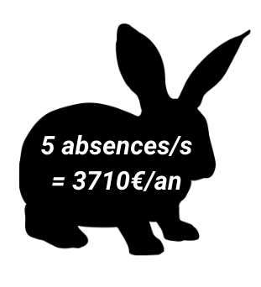
La Grande Enquête 2023 - Kinésithérapeute libéraux d'Ile-de-France
Patientèle
Enquête - 10 Thématiques
1. Profil et Formation
2. Activité Professionnelle
3. Patientèle
4. Organisation du travail
5. Charge de travail
6. Qualité de vie
7. Attractivité
8. Formation continue et Prévention
9. Coordination
10. Idées et Projets innovants
En IDF :
moyenne de 5 patients absents / semaine
En CVL : 3 / semaine
Notes:
- A4 des éléments généraux de l'enquête : Flore et Xavier le rédigent et l'impriment à l'URPS (5 exemplaires)
Deadline 21/11 (on les collera sur la pause midi)
Ajouter des éléments : Spécificités, prévention, Domiciles, charges?

Slide 28

La Grande Enquête 2023 - Kinésithérapeute libéraux d'Ile-de-France
Patientèle
Enquête - 10 Thématiques
1. Profil et Formation
2. Activité Professionnelle
3. Patientèle
4. Organisation du travail
5. Charge de travail
6. Qualité de vie
7. Attractivité
8. Formation continue et Prévention
9. Coordination
10. Idées et Projets innovants
En IDF :
moyenne de 5 patients absents / semaine
En CVL : 3 / semaine
Impayés = Plus de 5% du chiffre d'affaires pour 21% des répondants
Tiers payant intégral : 19%
Tiers payant partiel : 75 %
Pas de Tiers payant : 5%
Notes:
- A4 des éléments généraux de l'enquête : Flore et Xavier le rédigent et l'impriment à l'URPS (5 exemplaires)
Deadline 21/11 (on les collera sur la pause midi)
Ajouter des éléments : Spécificités, prévention, Domiciles, charges?

Slide 29
La Grande Enquête 2023 - Kinésithérapeute libéraux d'Ile-de-France
Qualité de vie
Enquête - 10 Thématiques
1. Profil et Formation
2. Activité Professionnelle
3. Patientèle
4. Organisation du travail
5. Charge de travail
6. Qualité de vie
7. Attractivité
8. Formation continue et Prévention
9. Coordination
10. Idées et Projets innovants
Quel % sont plutôt ou tout à fait satisfaits de leur activité professionnelle ?
Moins d'1 tiers
Entre 1 tiers et 2 tiers
Plus de 2 tiers
Notes:
- A4 des éléments généraux de l'enquête : Flore et Xavier le rédigent et l'impriment à l'URPS (5 exemplaires)
Deadline 21/11 (on les collera sur la pause midi)
Ajouter des éléments : Spécificités, prévention, Domiciles, charges?

Slide 30

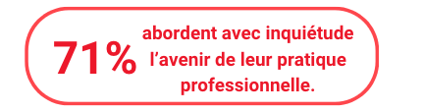
La Grande Enquête 2023 - Kinésithérapeute libéraux d'Ile-de-France
Qualité de vie
Enquête - 10 Thématiques
1. Profil et Formation
2. Activité Professionnelle
3. Patientèle
4. Organisation du travail
5. Charge de travail
6. Qualité de vie
7. Attractivité
8. Formation continue et Prévention
9. Coordination
10. Idées et Projets innovants
67% plutôt ou tout à fait satisfaits
Dans les réponses libres des participants ressortent un besoin fort de soutien et de reconnaissance, par les instances politiques et médicales, pour le travail fourni, une valorisation des actes, des compétences et des spécialités.
Notes:
- A4 des éléments généraux de l'enquête : Flore et Xavier le rédigent et l'impriment à l'URPS (5 exemplaires)
Deadline 21/11 (on les collera sur la pause midi)
Ajouter des éléments : Spécificités, prévention, Domiciles, charges?

Slide 31
La Grande Enquête 2023 - Kinésithérapeute libéraux d'Ile-de-France
Qualité de vie
Enquête - 10 Thématiques
1. Profil et Formation
2. Activité Professionnelle
3. Patientèle
4. Organisation du travail
5. Charge de travail
6. Qualité de vie
7. Attractivité
8. Formation continue et Prévention
9. Coordination
10. Idées et Projets innovants
Même question pour les répondants salariés :
Quels % sont plutôt ou tout à fait satisfaits de leur activité professionnelle ?
Moins d'1 tiers
Entre 1 tiers et 2 tiers
Plus de 2 tiers
Notes:
- A4 des éléments généraux de l'enquête : Flore et Xavier le rédigent et l'impriment à l'URPS (5 exemplaires)
Deadline 21/11 (on les collera sur la pause midi)
Ajouter des éléments : Spécificités, prévention, Domiciles, charges?

Slide 32
La Grande Enquête 2023 - Kinésithérapeute libéraux d'Ile-de-France
Qualité de vie
Enquête - 10 Thématiques
1. Profil et Formation
2. Activité Professionnelle
3. Patientèle
4. Organisation du travail
5. Charge de travail
6. Qualité de vie
7. Attractivité
8. Formation continue et Prévention
9. Coordination
10. Idées et Projets innovants
54% plutôt ou tout à fait satisfaits
20% neutres
26% "Non, plutôt pas" satisfaits
33% n'ont pas de perspectives d'évolution à 5 ans
15% envisagent arrêter l'exercice de la kinésithérapie
26% aimeraient diversifier leur activité
Notes:
- A4 des éléments généraux de l'enquête : Flore et Xavier le rédigent et l'impriment à l'URPS (5 exemplaires)
Deadline 21/11 (on les collera sur la pause midi)
Ajouter des éléments : Spécificités, prévention, Domiciles, charges?

Slide 33
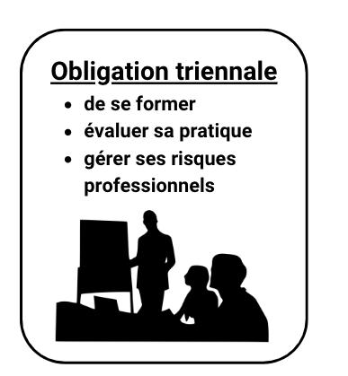
La Grande Enquête 2023 - Kinésithérapeute libéraux d'Ile-de-France
Formation Continue
Enquête - 10 Thématiques
1. Profil et Formation
2. Activité Professionnelle
3. Patientèle
4. Organisation du travail
5. Charge de travail
6. Qualité de vie
7. Attractivité
8. Formation continue et Prévention
9. Coordination
10. Idées et Projets innovants
Quel % vont au-delà de cette obligation, et suivent une formation par an ou plus ?
Moins d'1 tiers
Entre 1 tiers et 2 tiers
Plus de 2 tiers
Notes:
- A4 des éléments généraux de l'enquête : Flore et Xavier le rédigent et l'impriment à l'URPS (5 exemplaires)
Deadline 21/11 (on les collera sur la pause midi)
Ajouter des éléments : Spécificités, prévention, Domiciles, charges?

Slide 34
La Grande Enquête 2023 - Kinésithérapeute libéraux d'Ile-de-France
Formation Continue
Enquête - 10 Thématiques
1. Profil et Formation
2. Activité Professionnelle
3. Patientèle
4. Organisation du travail
5. Charge de travail
6. Qualité de vie
7. Attractivité
8. Formation continue et Prévention
9. Coordination
10. Idées et Projets innovants
Plus de 70% se forment une fois / an ou plus
23% ont des DU ou DIU et 10% ont un master autre que MKDE
Une affinité à l'acquisition de nouveaux rôles ?
26% sont intéressés à se former au geste technique de vaccination
55% trouveraient utile de pouvoir prescrire en autonomie des antalgiques de palier 1
72% favorables ou très favorables à l'accès direct
Echographie musculaire, dermatologie
Notes:
- A4 des éléments généraux de l'enquête : Flore et Xavier le rédigent et l'impriment à l'URPS (5 exemplaires)
Deadline 21/11 (on les collera sur la pause midi)
Ajouter des éléments : Spécificités, prévention, Domiciles, charges?

Slide 35
La Grande Enquête 2023 - Kinésithérapeute libéraux d'Ile-de-France
Projets innovants
Enquête - 10 Thématiques
1. Profil et Formation
2. Activité Professionnelle
3. Patientèle
4. Organisation du travail
5. Charge de travail
6. Qualité de vie
7. Attractivité
8. Formation continue et Prévention
9. Coordination
10. Idées et Projets innovants
Top 3 des projets URPS prioritaires
selon plus du tiers des répondants libéraux ?
Option A
Accès Direct
Sport-santé
Recherche
Option B
Enquête
Santé mentale des MK
Nouveaux rôles pour les MK
Notes:
- A4 des éléments généraux de l'enquête : Flore et Xavier le rédigent et l'impriment à l'URPS (5 exemplaires)
Deadline 21/11 (on les collera sur la pause midi)
Ajouter des éléments : Spécificités, prévention, Domiciles, charges?

Slide 36
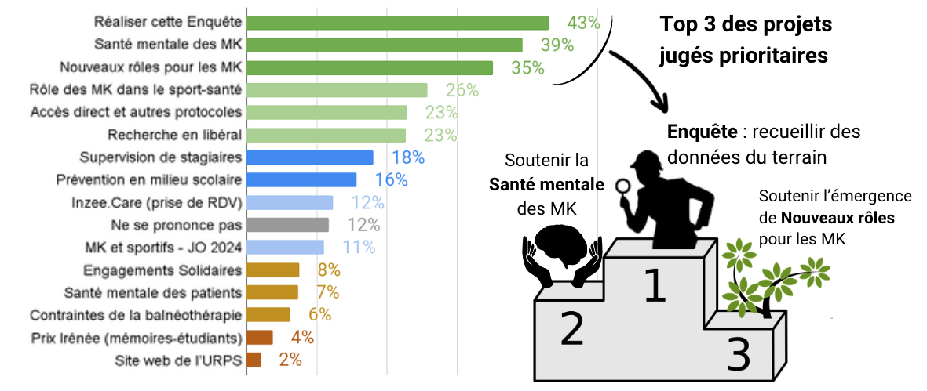
La Grande Enquête 2023 - Kinésithérapeute libéraux d'Ile-de-France
Projets innovants
Enquête - 10 Thématiques
1. Profil et Formation
2. Activité Professionnelle
3. Patientèle
4. Organisation du travail
5. Charge de travail
6. Qualité de vie
7. Attractivité
8. Formation continue et Prévention
9. Coordination
10. Idées et Projets innovants
Comparatif Enquête Salariés IDF :
Santé mentale des MK
Nouveaux rôles
Sport-Santé
Notes:
- A4 des éléments généraux de l'enquête : Flore et Xavier le rédigent et l'impriment à l'URPS (5 exemplaires)
Deadline 21/11 (on les collera sur la pause midi)
Ajouter des éléments : Spécificités, prévention, Domiciles, charges?

Slide 37
La Grande Enquête 2023 - Kinésithérapeute libéraux d'Ile-de-France
Enquête - 10 Thématiques
Conclusion
1. Profil et Formation
2. Activité Professionnelle
3. Patientèle
4. Organisation du travail
5. Charge de travail
6. Qualité de vie
7. Attractivité
8. Formation continue et Prévention
9. Coordination
10. Idées et Projets innovants
Echantillon de répondants représentatifs des praticiens libéraux d'IDF
Fort ancrage territorial
Manque d'appropriation des dispositifs de coordination existants
Forte insatisfaction liée au rythme de travail et à la rémunération
Besoin de reconnaissance des compétences
Besoin de possibilités d'évolution de carrière
Forte participation aux Formations
Appétence à investir de nouveaux rôles
Notes:
- A4 des éléments généraux de l'enquête : Flore et Xavier le rédigent et l'impriment à l'URPS (5 exemplaires)
Deadline 21/11 (on les collera sur la pause midi)
Ajouter des éléments : Spécificités, prévention, Domiciles, charges?

Slide 38


La Grande Enquête 2023 - Kinésithérapeute libéraux d'Ile-de-France
Enquête - 10 Thématiques
Merci pour votre attention.
Pour en savoir plus, consultez notre rapport !
1. Profil et Formation
2. Activité Professionnelle
3. Patientèle
4. Organisation du travail
5. Charge de travail
6. Qualité de vie
7. Attractivité
8. Formation continue et Prévention
9. Coordination
10. Idées et Projets innovants
Rapport complet
Synthèse
Notes:
- A4 des éléments généraux de l'enquête : Flore et Xavier le rédigent et l'impriment à l'URPS (5 exemplaires)
Deadline 21/11 (on les collera sur la pause midi)
Ajouter des éléments : Spécificités, prévention, Domiciles, charges?

Slide 39
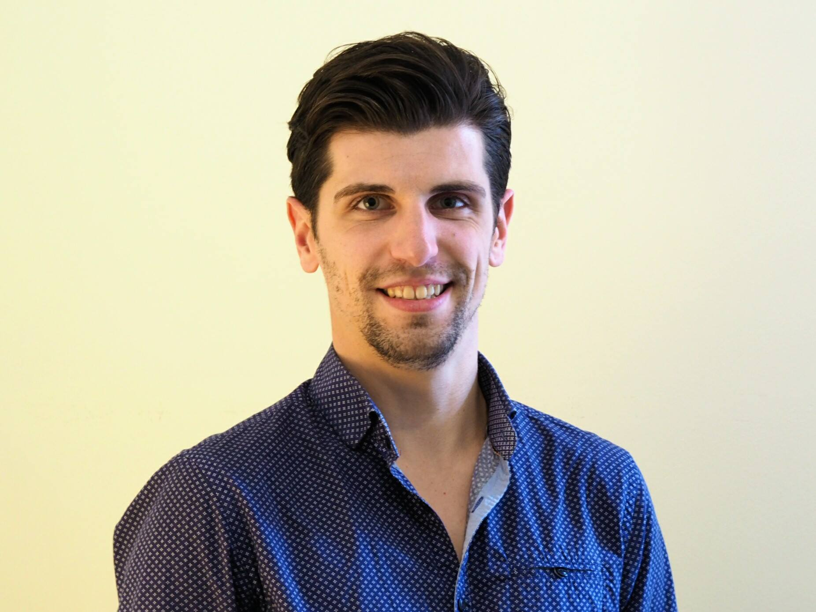
Conceptualisation de la pratique avancée en kinésithérapie
Synthèse des résultats de 2023
06/02/2024
Anthony Demont
Chef de projet
URPS Kiné Ile-de-France

Slide 40







Conceptualisation de la pratique avancée en kinésithérapie en IdF
Feuille de route de 2023
Convention de subventionnement
Lister les besoins et attentes des patients et des professionnels
Explorer l’organisation des soins pour les populations de patients pris en soins
Identifier les nouveaux rôles médicaux de la pratique avancée en kiné
Élaborer un référentiel local pour la formation pour la pratique avancée en kiné

Slide 41





Equipes de soins et établissements partenaires
Conceptualisation de la pratique avancée en kiné
Service d’accueil des urgences
Hôpital Georges Pompidou (75)
Institut de Réadaptation
SMR Romainville (93)
CRF – SMR Menucourt La Chataigneraie (95)
MSP Triel Santé Seine - Triel-sur-Seine (78)
Pneumologie - Hôpital Forcilles Fondation Cognacq-Jay (77)
MSP des Bleuets - Savigny-sur-Orge (91)
MSP des 4 chemins - Colombes (92)
CPTS Paris 11 – Paris (75)
CPTS – Axe Majeur - Cergy (95)
CPTS Est Val d’Oise (95)

Slide 42
Contextes de soins et populations concernées
Conceptualisation de la pratique avancée en kiné
Soins primaires (programmés et/ou non-programmés) :
  Traumatologie/Orthopédie :
    Tout type de traumatisme isolé quelque soit la localisation
    Atteints d’une lombalgie/lombosciatalgie et/ou cervicalgie/névralgie cervicale
  Gériatrie :
    Suite à une chute et/ou en perte d’autonomie (évaluation pluriprofessionnelle de patients âgés)
Soins secondaires spécialisés :
  Neurologie : Diagnostiqués d’une maladie neurologique stabilisée (Parkinson, AVC...) ;
  Traumatologie/Orthopédie :
    Opérés d’une pathologie affectant l’appareil locomoteur et ayant provoqué des troubles fonctionnels affectant le système musculosquelettique
    Atteints d’une pathologie musculosquelettique sans trouble neurologique associé
  Gériatrie : patients gériatriques présentant plusieurs pathologies stabilisées et ayant principalement des besoins de rééducation et de réadaptation
  Pneumologie :
    Préalablement diagnostiqués d’une pathologie pulmonaire et suivi en hospitalisation de jour ;
    Dépistés avec une dysfonction diaphragmatique ou une atteinte pleurale
    Consultant une unité sommeil pour le dépistage, l’appareillage et la prise en charge d’une pathologie respiratoire du sommeil

Slide 43
Compétences et activités du KPA
Conceptualisation de la pratique avancée en kiné
Préalable : inscription de ce mode d’exercice dans une équipe pluridisciplinaire coordonnée
Compétences et activités selon le contexte de soin :
  Evaluation : primo-diagnostic (clinique) ; prescription et interprétation d’examens paracliniques (radiographie standard, échographie musculosquelettique et thoracique, épreuve fonctionnelle respiratoire, épreuve d’effort et capacités ventilatoires) ;
  Orientation : vers le médecin traitant et/ou un spécialiste pour avis ;
  Coordination : assurer les consultations de suivi ; organisation administrative des parcours-patients en appelant les établissements pour des places/programme d’HDJ, etc...
  Transmission : rédaction de comptes rendus de consultation ; participation aux réunions de concertations pluridisciplinaires/synthèse pluridisciplinaire
  Réalisation d’actes thérapeutiques : prescription de traitements médicamenteux (antalgiques pallier 1 et 2), de rééducation et de réadaptation, d’arrêt de travail et adaptation du réglage de la ventilation non invasive

Slide 44
Formation pour exercer en pratique avancée ?
Perceptions des équipes interrogées et des établissements d’enseignement supérieur franciliens
Acquisition des compétences et activités identifiées nécessite une année complète de formation
Nouveau mode d’exercice justifie un statut par l’obtention d’un titre universitaire
Deux mentions proposées : Soins d’urgence et Soins programmés
Création d’une équivalence permettant la validation de certaines UE pour les kinés ayant une importante expérience professionnelle et des compétences spécifiques dans un champ clinique donné
Intégration dans la formation que la pratique avancée implique un exercice avec un niveau d'incertitude élevé

Slide 45
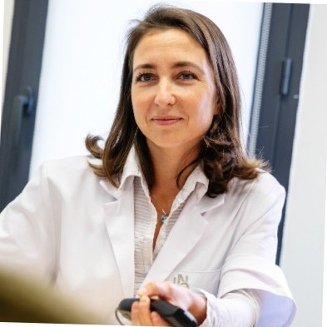
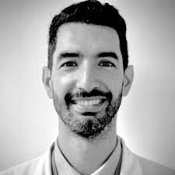
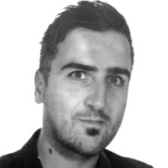

Et après cette première phase ?
Perspectives
Dr Maëva Ferrari
(MPR – Romainville)
Dr Richard Chocron
(Urgentiste - HEGP)
Dr Frédéric de Lucas Vasquez
(MPR – Menucourt)
Dr Julien Caliez
(Pneumologue - Forcilles)
Carlos Diaz
( (Cadre rééducaztion - Forcilles)

Slide 46
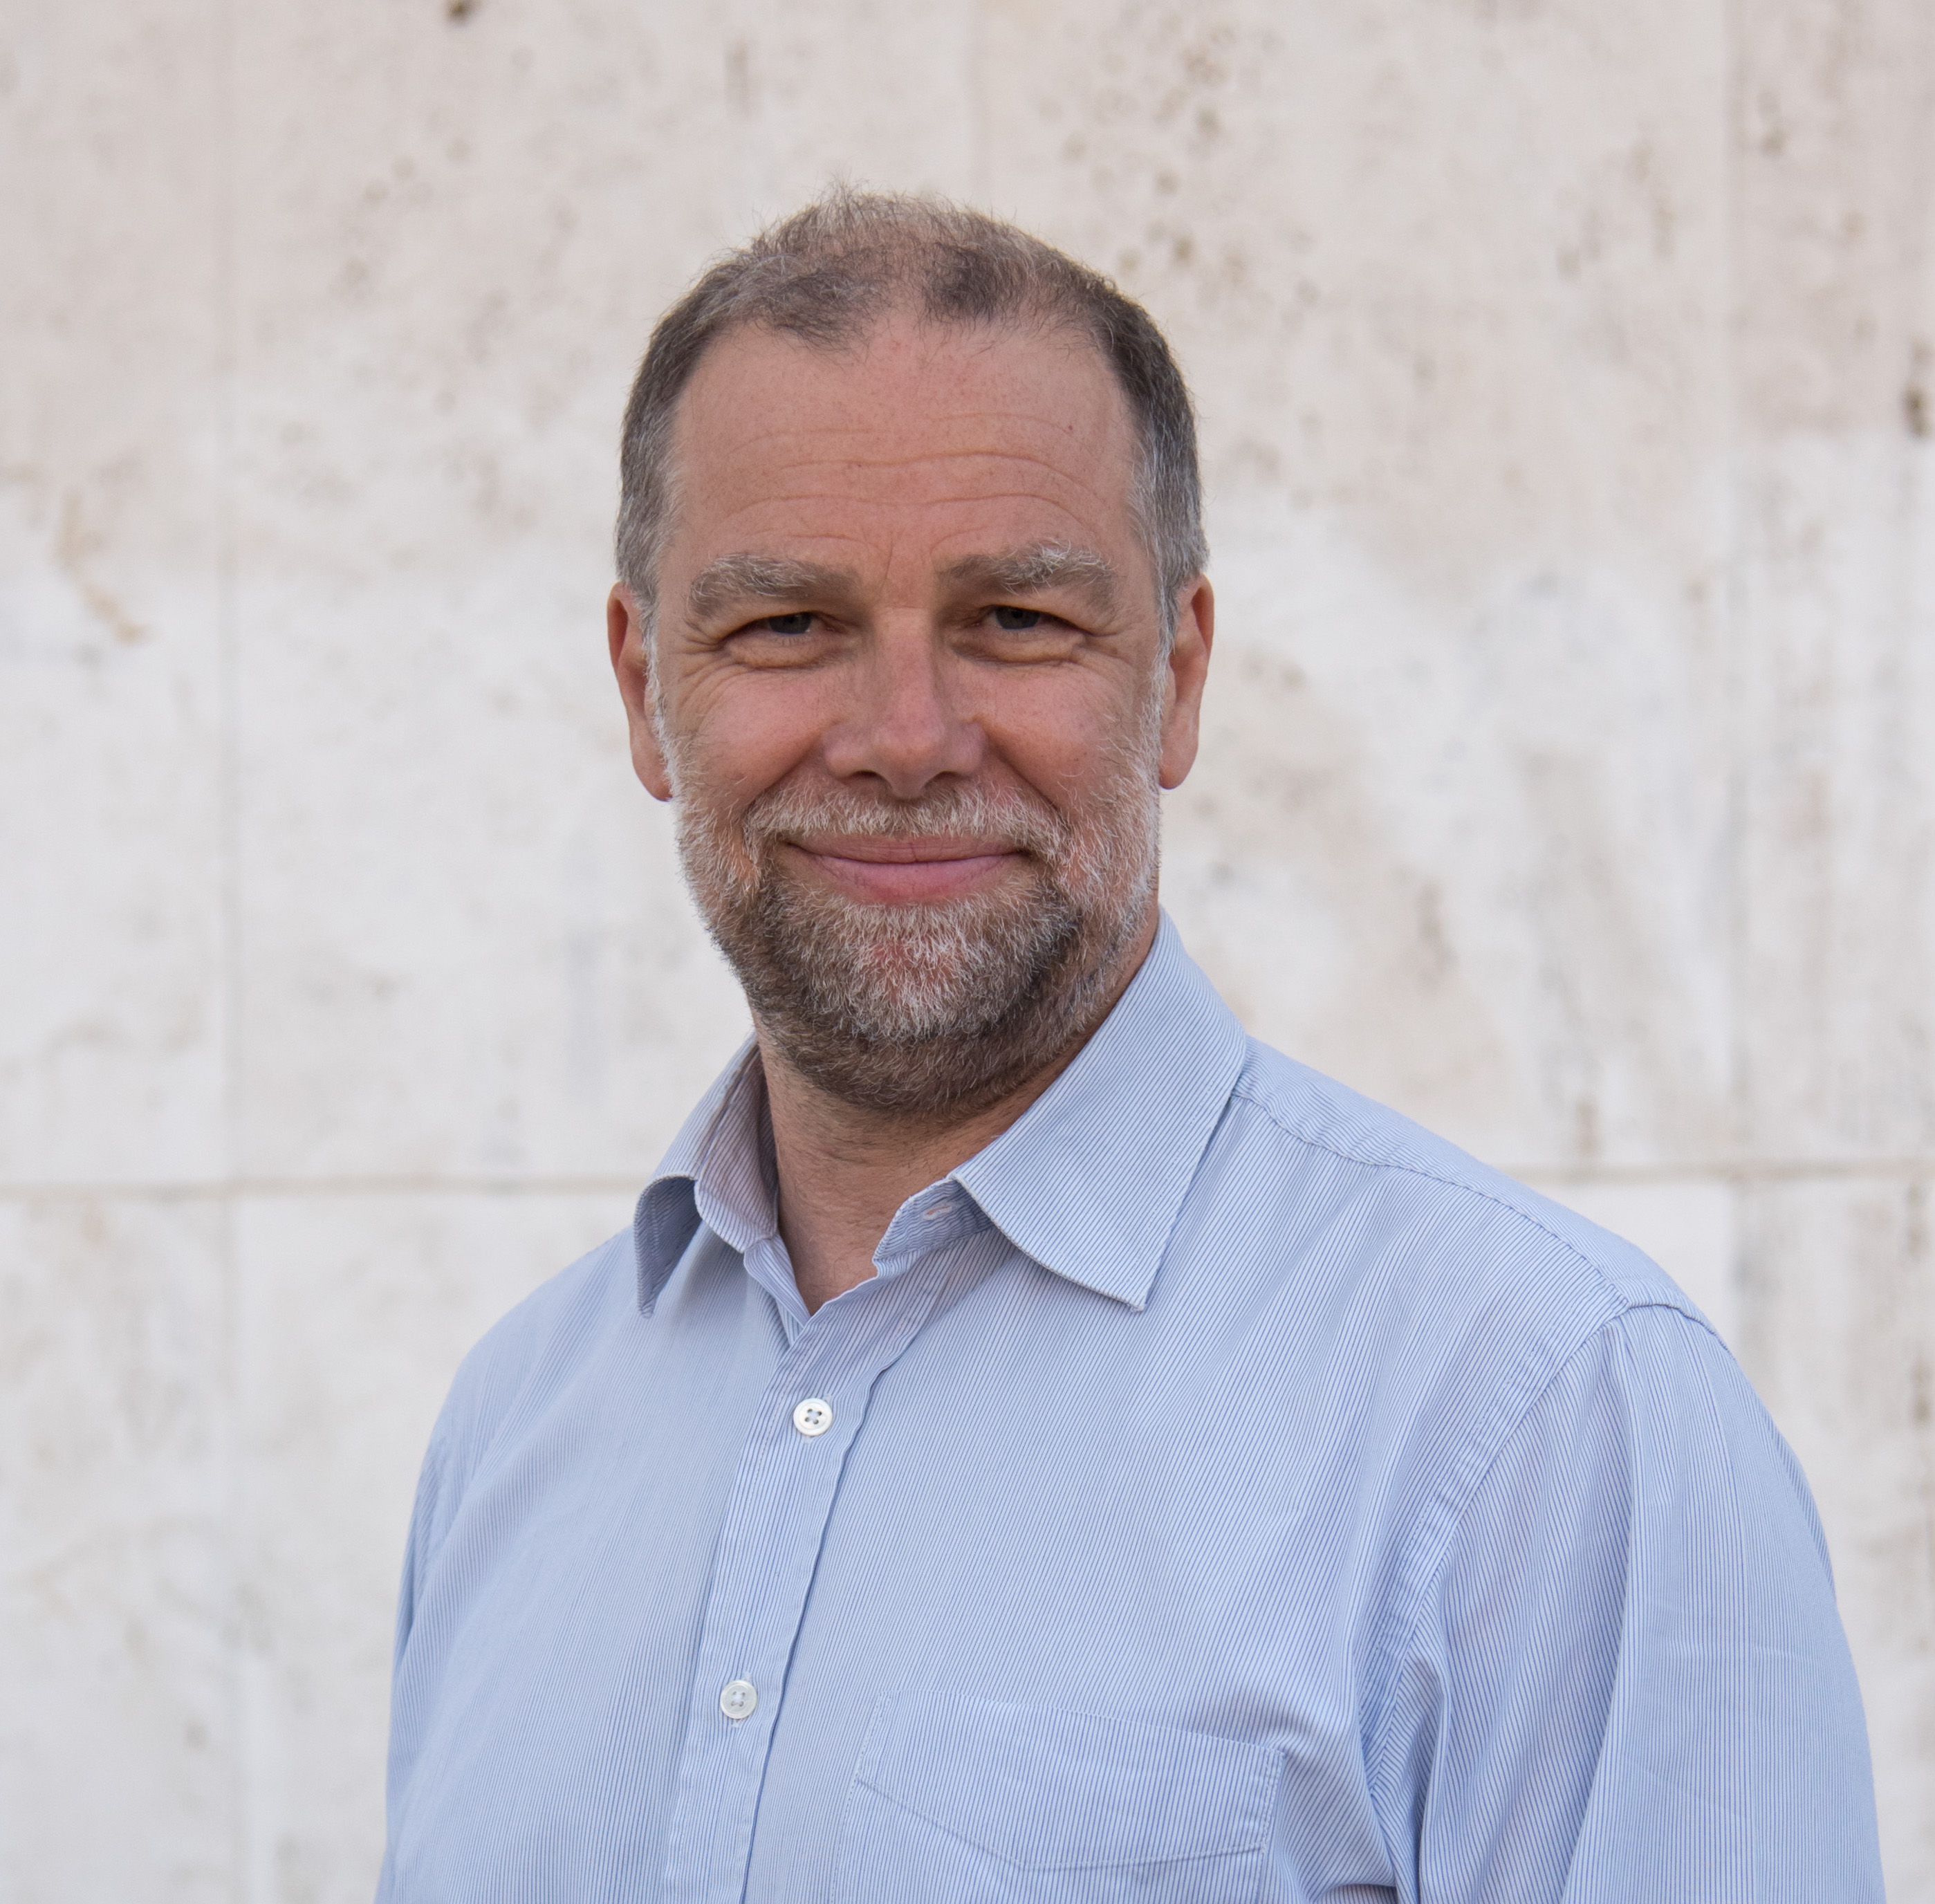
Conceptualisation de la pratique avancée en kinésithérapie
Perspectives pour 2024
06/02/2024
Yvan Tourjansky
Président
URPS Kiné Ile-de-France

Slide 47





Conceptualisation et initiation de la pratique avancée en kinésithérapie en IdF
Feuille de route pour 2024
Nouvelle convention de subventionnement
Promouvoir et accompagner la mise en place de protocoles de coopération
(avant un meilleur cadre règlementaire pour l’expérimentation)
Poursuivre la conceptualisation de la pratique avancée en kinésithérapie : généralisation des retours ou spécificités locales ?
Elaborer un diagnostic territorial de l’implantation et des impacts de ces nouveaux modes d’exercice

Slide 48











Equipes de soins et établissements partenaires
Conceptualisation de la pratique avancée en kiné
Implantation et évaluation d’une pratique avancée
Exploration auprès de nouvelles équipes de contextes similaires et autres champs cliniques
Service d’accueil des urgences
Hôpital Georges Pompidou (75)
Institut de Réadaptation
SMR Romainville (93)
CRF – SMR Menucourt La Chataigneraie (95)
Pneumologie - Hôpital Forcilles Fondation Cognacq-Jay (77)
MSP Triel Santé Seine - Triel-sur-Seine (78)
MSP des Bleuets - Savigny-sur-Orge (91)
MSP des 4 chemins - Colombes (92)
CPTS Paris 11 – Paris (75)
CPTS – Axe Majeur - Cergy (95)
CPTS Est Val d’Oise (95)

Slide 49


Perspectives de cette première phase
Et après ?
URPS Kiné Ile-de-France : Chef de projet dédié à l’accompagnement de l’expérimentation (soutien ARS Ile-de-France) : a.demont@urps-mk-idf.org
Evaluations qualitative et quantitative des nouveaux modes d’exercices instaurés
Poursuite du recrutement d’équipes et d’établissements partenaires dans le champ de l’appareil locomoteur mais aussi :
  Cardio-pulmonaire,
  Maladies non-transmissibles : obésité, etc...
  Pédiatrie...

Slide 50

Merci pour votre attention.
Perspectives de l'enquête
Et après ?
Perspectives post-première phase
Preuve de Concept NME (Nouveaux Modes d'Exercice)
Et après ?
URPS Kiné Ile-de-France : communication sur les résultats et mise en place d'actions thématiques pour répondre aux problématiques soulevées
URPS Kiné Ile-de-France : Chef de projet dédié à l’accompagnement de l’expérimentation (soutien ARS Ile-de-France) :
a.demont@urps-mk-idf.org
Rapport complet
Synthèse
Evaluations ​
​
Poursuite du recrutement d’équipes et d’établissements​
Notes:
- A4 des éléments généraux de l'enquête : Flore et Xavier le rédigent et l'impriment à l'URPS (5 exemplaires)
Deadline 21/11 (on les collera sur la pause midi)
Ajouter des éléments : Spécificités, prévention, Domiciles, charges?

